Slide 1
Fungsi Perintah cin dalam Bahasa C++

Slide 2
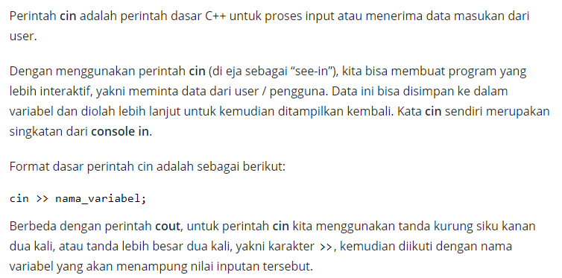
Fungsi Perintah cin C++

Slide 3
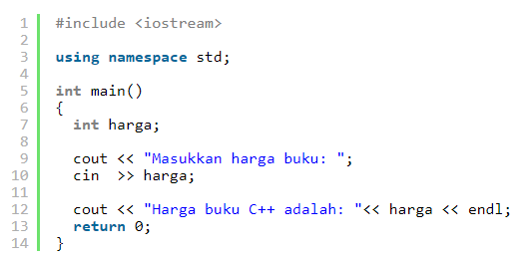
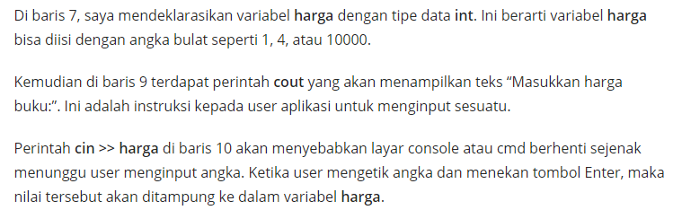
Contoh Kode Program cin C++

Slide 4
Contoh Kode Program cin C++

Slide 5
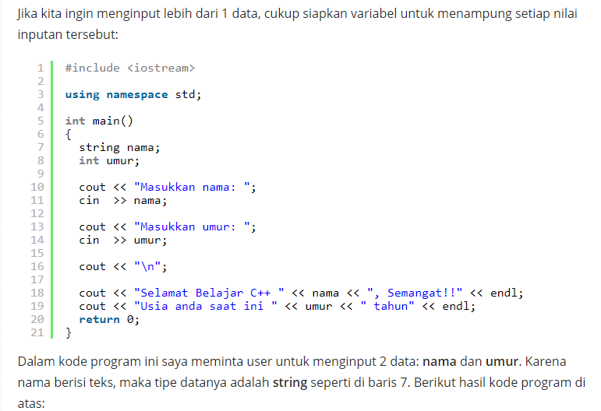
Menginput Banyak Data Dengan cout

Slide 6
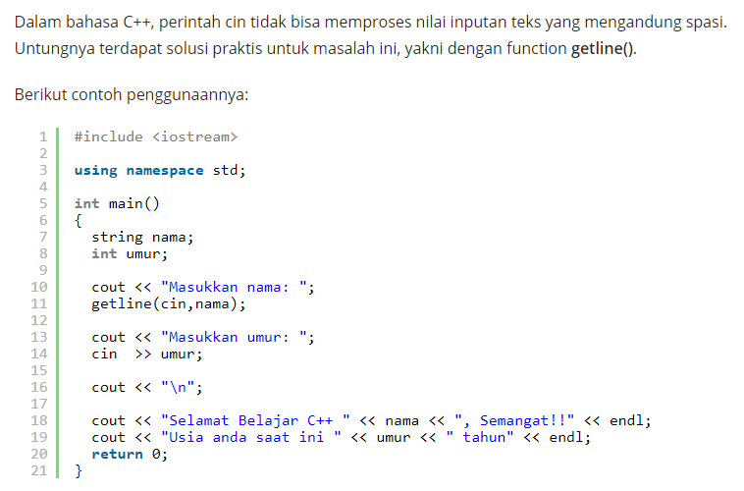
Menginput Data String Dengan Function getline()

